Slide 1
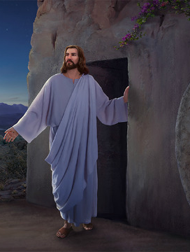
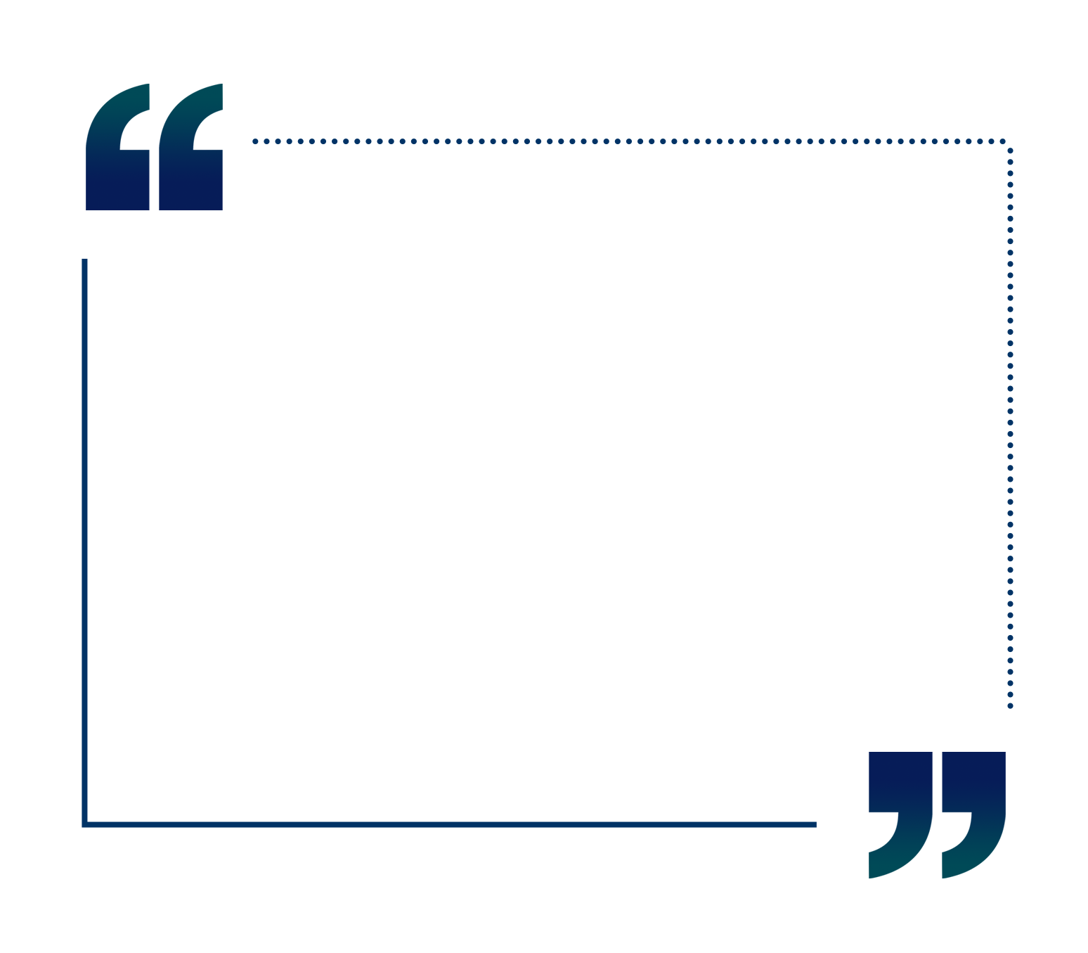
耶稣应验关于
弥赛亚的预言
——复活 下
路加福音24:44-47
第33课
Notes:
上节课我们学习了耶稣如何应验了弥赛亚复活的预言。但是很多批判学者提出了好几种观点，称耶稣并没有复活。这节课我们要反驳这些否认复活的说法。

Slide 2


1. 核心内容：耶稣被钉死、复活，从一开始就是所有基督徒信仰的核心内容。
哥林多前书15:14 若基督没有复活，我们所传的便是枉然，你们所信的也是枉然，
Notes:
耶稣的复活不是后来编造的传说—新约记载的史实性
新约明确记载了耶稣复活，而且也记载了耶稣复活后向门徒显现。这些记载可不可靠？关于新约记载的史实性，要留意以下五点：
（1）核心内容：耶稣被钉死、复活，从一开始就是所有基督徒信仰的核心内容。
“复活的概念”不可能是由后世的信徒编造的。保罗特别强调过，如果耶稣没有复活，我们就不用信了：
哥林多前书15:14若基督没有复活，我们所传的便是枉然，你们所信的也是枉然，

Slide 3
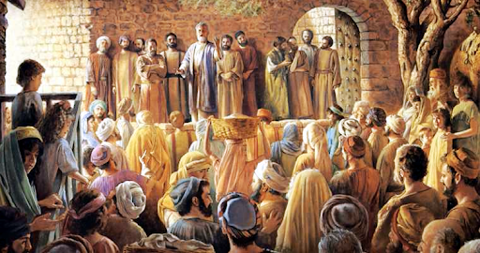
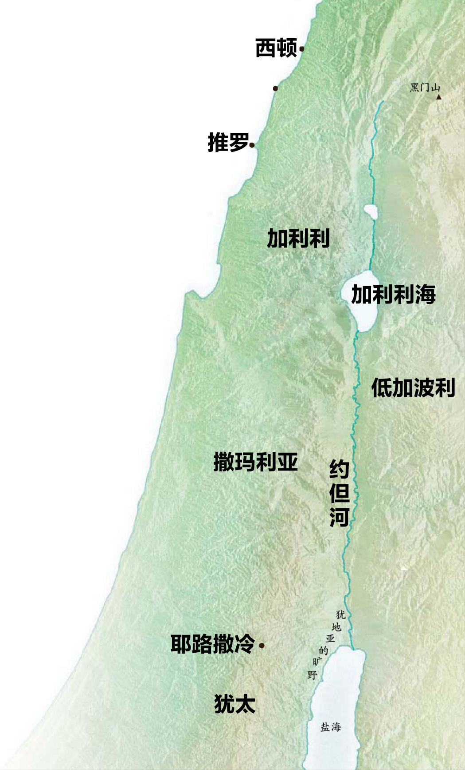
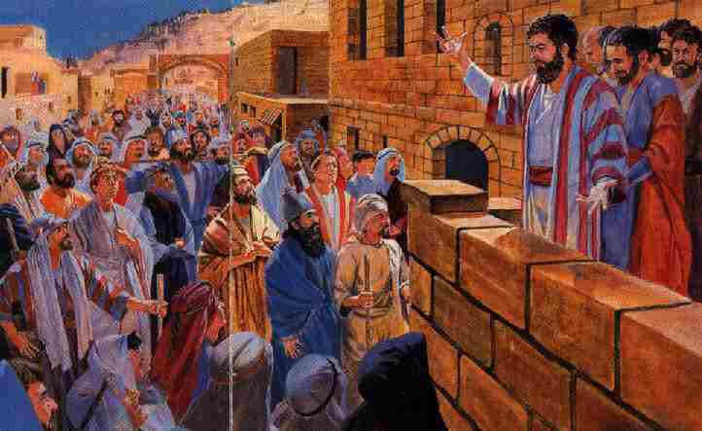
2. 发源地：基督教最早在以色列地区传播，据记载，这是耶稣事奉、受死和复活的地方。
Notes:
（2）发源地：基督教最早在以色列地区传播，据记载，这是耶稣事奉、受死和复活的地方。
福音最先并不是从遥远的地方传出的，更不是无法确认的谣言。最早接触福音的人都可以直接接触到耶稣复活的目击证人。

Slide 4
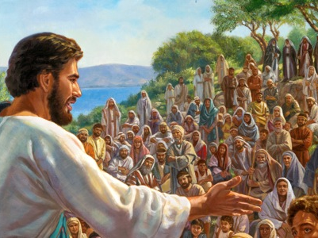
3. 时期：基督教首先是在据称耶稣复活之后的几十年内——公元30年左右传开来的。
使徒行传2:22【彼得说：】“以色列人哪，请听我的话：神藉着拿撒勒人耶稣在你们中间施行异能、奇事、神迹，将他证明出来，这是你们自己知道的。“
Notes:
（3）时期：基督教首先是在耶稣复活之后——公元30年左右马上传播开来的。
这不是几个世纪之后编造的故事。最早听到耶稣复活的人，几乎都亲眼见过耶稣侍奉、听过耶稣讲道，也知道耶稣被钉死的事情。
使徒行传2:22【彼得说】以色列人哪，请听我的话：神藉着拿撒勒人耶稣在你们中间施行异能、奇事、神迹，将他证明出来，这是你们自己知道的。

Slide 5
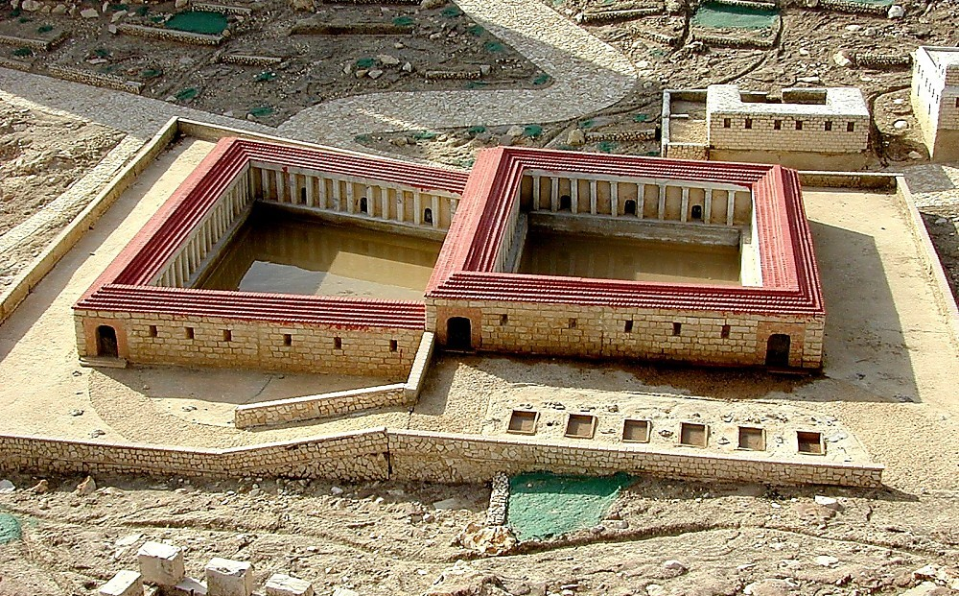
塔西陀
《编年史》
上册
考古
历史
抄本
4. 同时期的记载：新约圣经的书卷起源于公元一世纪，可靠地反应出早期基督徒的情况和他们的教导。
Notes:
（4）同时期的记载：新约圣经的书卷起源于公元一世纪，可靠地反应出早期基督徒的情况和他们的教导。
我们前几节课从考古、历史文献和抄本的证据分析了新约圣经的写作时间，我们看到新约圣经肯定是在第一世纪中期到晚期完成的。新约的作者是耶稣同时代的人，而新约的内容正是在那个时代写下的，不是一百多年之后编写的。

Slide 6
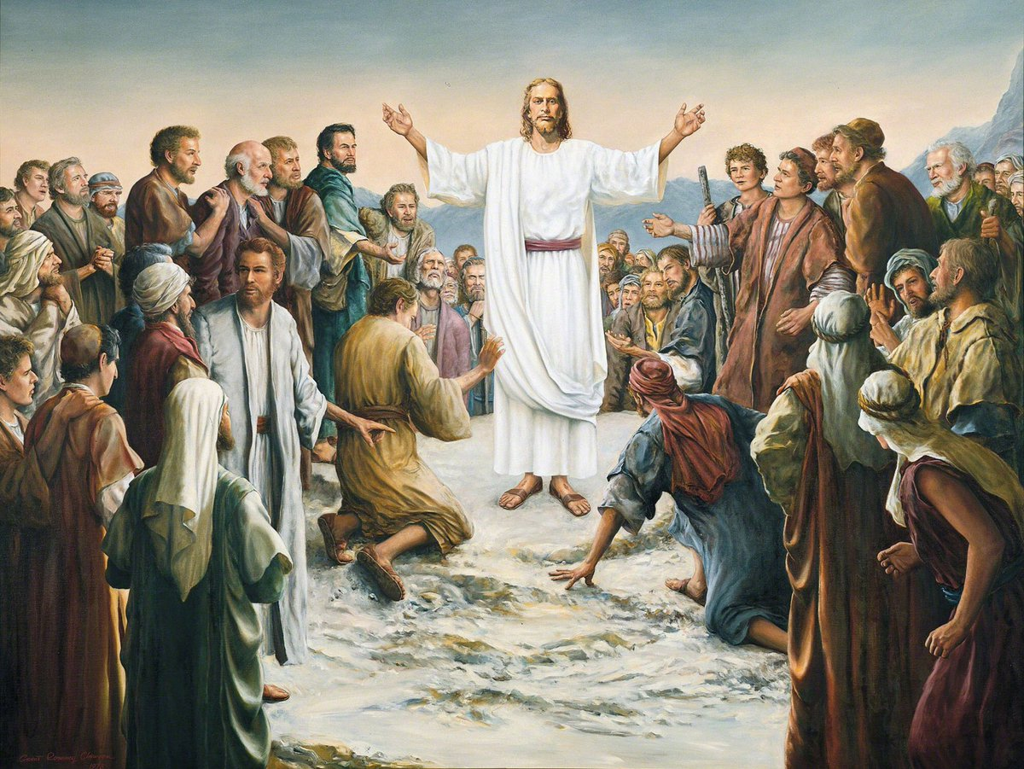
5. 目击证人：耶稣复活的最早见证都来自于那些自称为目击证人的人，尤其是使徒。
使徒行传2:32 【彼得说：】“这耶稣，神已经叫他复活了，我们都为这事作见证。”
Notes:
（5）目击证人：耶稣复活的最早见证都来自于目击证人，尤其是使徒。
使徒行传2:32【彼得说】这耶稣，神已经叫他复活了，我们都为这事作见证。
上节课我们看到，耶稣复活之后的四十天，多次向门徒显现，宣扬耶稣复活的人不是别人，正是这些目击证人，他们为了宣传复活的耶稣付上了生命的代价。

Slide 7
1. 核心内容：耶稣被钉死、复活，从一开始就是所有基督徒信仰的核心内容。
2. 发源地：基督教最早在以色列地区传播，据记载，这是耶稣事奉、受死和复活的地方。
3. 时期：基督教首先是在据称耶稣复活之后的几十年内——公元30年左右传开来的。
4. 同时期的记载：新约圣经的书卷起源于公元一世纪，可靠地反应出早期基督徒的情况和他们的教导。
5. 目击证人：耶稣复活的最早见证都来自于那些自称为目击证人的人，尤其是使徒。
Notes:
我们有足够证据相信上面五点。若将这五点结合来看，就能确定耶稣复活不是人们道听途说的谣言，而是耶稣门徒亲眼看到的。

Slide 8
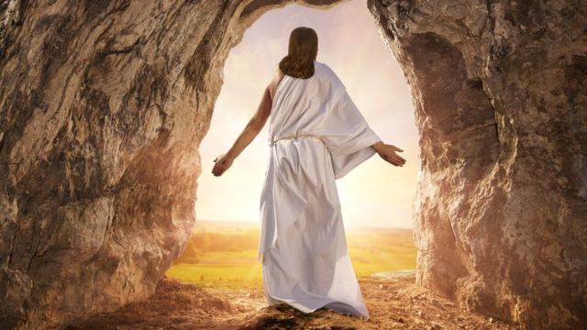

耶稣真的复活了吗？
Notes:
2. 若否认复活，只有两种可能性：使徒受骗或主动行骗
前面几节课中，我们看到了耶稣这个人肯定是历史上存在的，就连主流史学家也无可否认这点。很多想要批判基督教的人无法否认耶稣这个历史人物，但是他们会说耶稣并没有复活。如果按照他们的思路设想，耶稣没有复活的话，就存在这两种可能性。

Slide 9
耶稣没有复活的两种可能性
使徒受骗
使徒主动行骗
Notes:
（1）使徒受骗
（2）使徒主动行骗
接下来，我们一起来探讨这两种可能性到底能不能站得住脚。

Slide 10
耶稣没有复活的两种可能性
使徒受骗
耶稣没有死
使徒走错了坟墓
耶稣复活显现都是幻觉
Notes:
2.1使徒受骗？
在过去的几百年来，认为使徒受骗的常见观点有三个：
（1）使徒受骗；
耶稣没有死
使徒走错了坟墓
耶稣复活的显现都是幻觉

Slide 11
Notes:
2.1.1 “耶稣没死，仅是昏迷”的说法站立不住
第一种观点认为，耶稣其实没有死，所以说他复活不过因为他从昏迷中苏醒过来后，走出了坟墓。这种情况有没有可能呢？

Slide 12
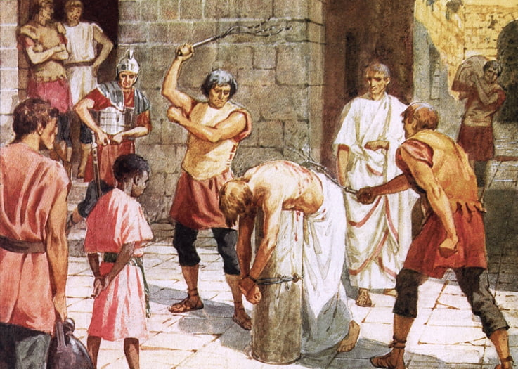
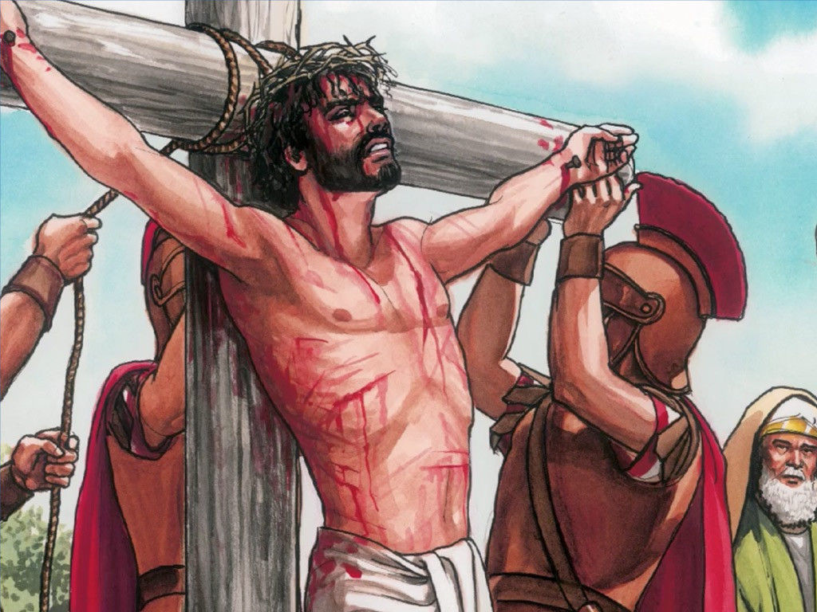
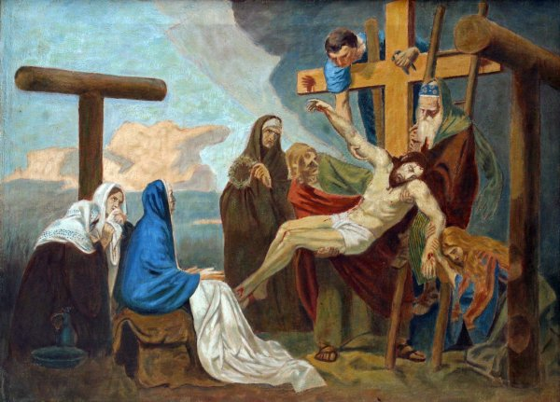
耶稣受难过程
严酷的鞭刑
被钉十架
肋旁被刺
遗体被取下来
Notes:
我们再来回顾一下钉十字架的情况。耶稣在钉十字架前受了残酷的鞭刑，后来他被钉在十字架上长达三到六个小时。判断十字架上的罪犯有没有死的是习惯于杀人的罗马士兵。而且，为了确保万无一失，其中有一个士兵还用长矛刺入耶稣的身躯。长矛抽出后，从他身体流出了大量血和水，这说明耶稣真的死了！之后，亚利马太的约瑟和尼哥底母仔细清洗了耶稣的遗体，把遗体用香料和油膏抹并缠裹，如果耶稣原来并没有死，那他们有充足的机会观察到任何可能存留的生命迹象。

Slide 13
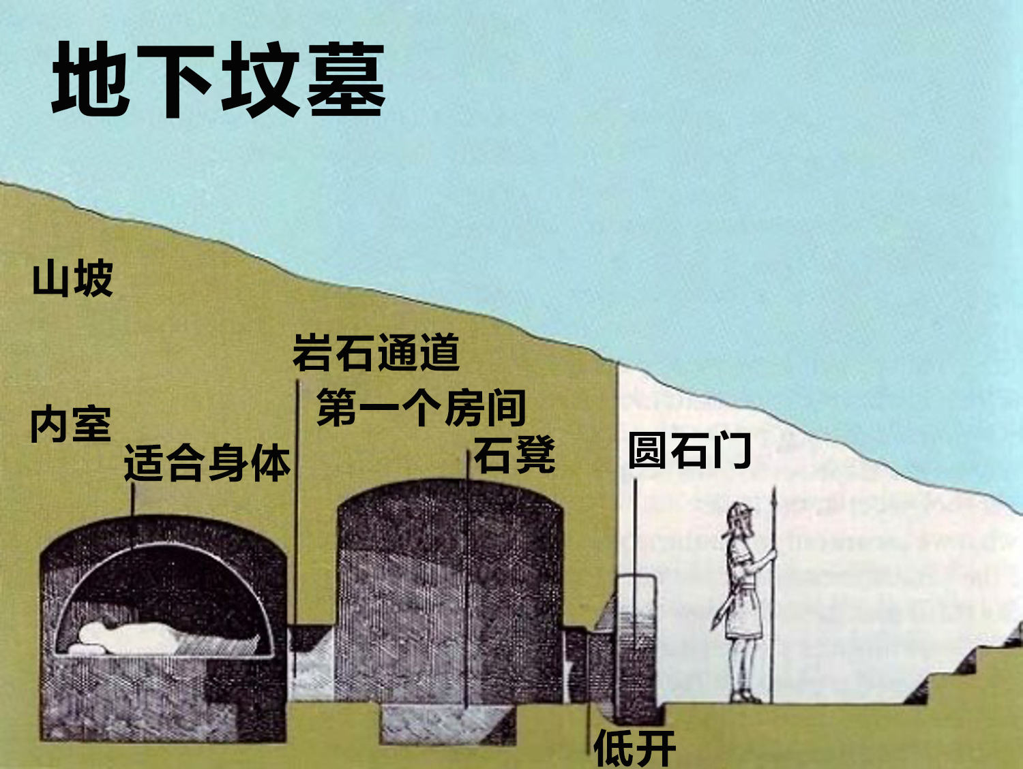
Notes:
再想想，耶稣的遗体被紧紧缠裹着，在冰冷的石穴里面放了三天。就算还有一丝微弱气息，难不成在经历这一切之后，耶稣还能活得下来？而且他还能出奇地恢复意识，坐起身，解开缠裹他的裹尸布，滚开一吨重的巨石，走出坟墓，在外躲上几天，而且他未经处理的伤口在此期间完全愈合。然后在周日以完好的状态向妇女和使徒显现，还让他们触摸他的钉痕！这个说法没有任何的可能性。

Slide 14
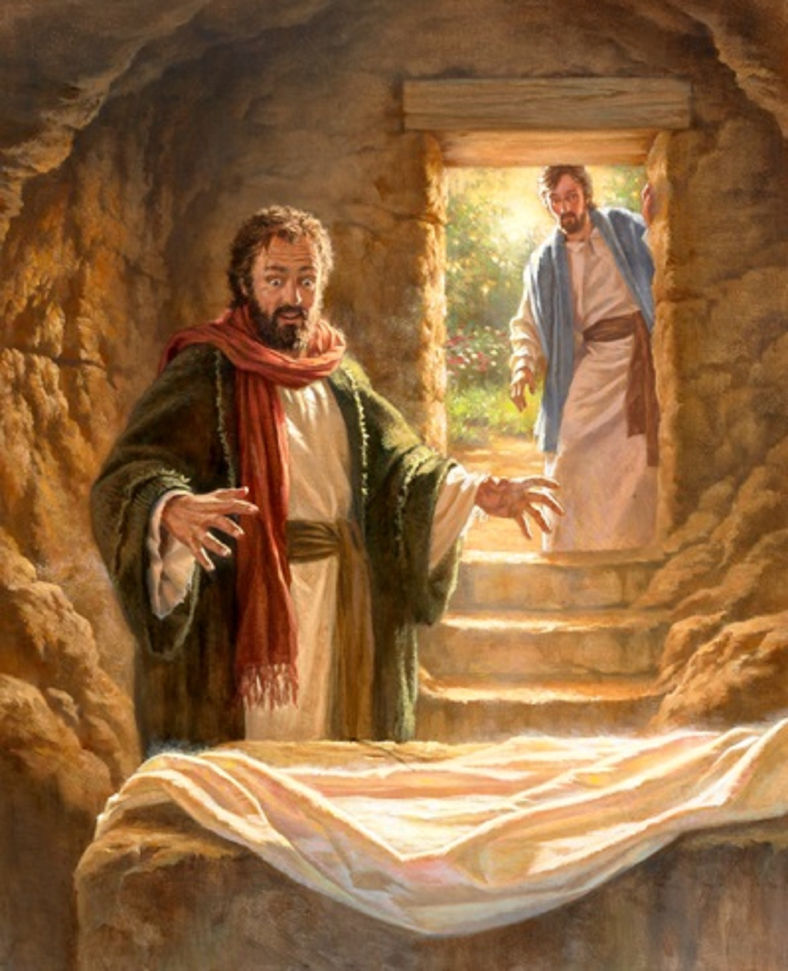
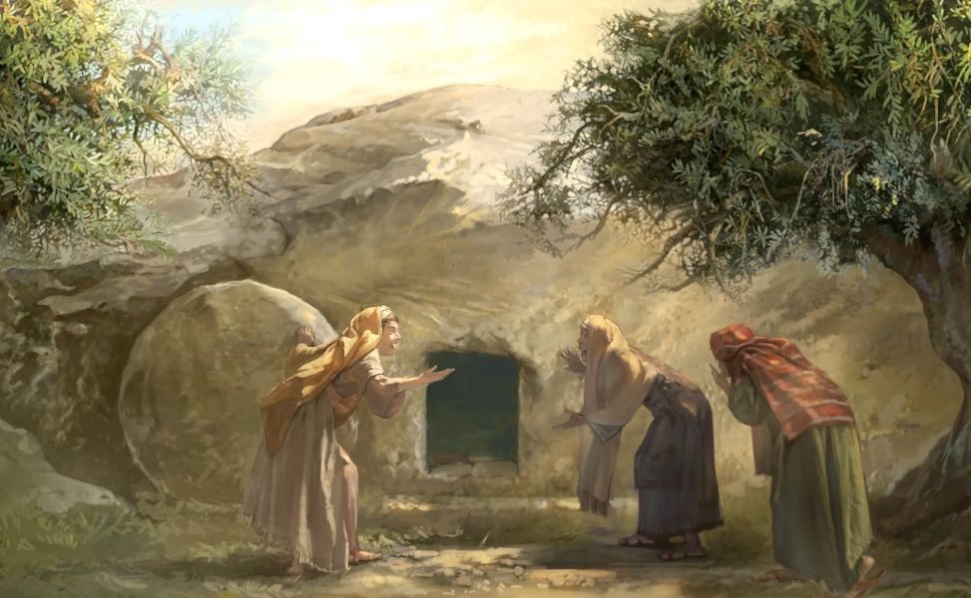
走错坟墓的说法站不住
Notes:
2.1.2.走错坟墓的说法站不住
另一种说法是，大家以为耶稣复活了，但其实都走错了坟墓。有些人提出，妇女走错了坟墓，而且彼得和约翰也跟着走错了。然后不知怎么的，耶稣复活的消息就传开了，但这个说法同样站不住脚。
首先，妇女在受难日当天去坟墓安葬了耶稣，她们应该知道坟墓的地点。其次，哪怕妇女真的走错了，难道亚利马太的约瑟或尼哥底母没有向门徒交代清楚是哪个坟墓吗？如果真是走错了，难道约瑟没有纠正他们吗？另外如果使徒仅仅凭着空的坟墓来宣扬耶稣的复活，祭司长和法利赛人又为何不干脆将耶稣的尸体公之于众，来平息复活的谣言呢？
实际上，空坟墓并没有说服门徒和妇女相信耶稣复活了，他们的第一个反应就是：有人把耶稣的身体挪走了。

Slide 15
走错坟墓的说法站不住
彼得
约翰
Notes:
在所有看到空坟墓的人中，只有约翰似乎相信主复活了。这并不是他看到坟墓空了，而是因为坟墓里面还有按照原样摆放的裹尸布。裹尸布的样子十分奇特，似乎尸体是从中消失的。如果是走错坟墓了，坟墓里裹尸布的空壳子又是从哪儿来的呢？不过，就连约翰也没有因为空坟墓和裹尸布确信耶稣复活，并开始传扬主的复活，更不用说其他使徒了。

Slide 16
走错坟墓的说法站不住
Notes:
再者，这无法解释为什么在后来的四十天内，复活后的耶稣显现了至少九到十一次，有许多人看见，而且有时这些人与耶稣在一块长达几个小时。走错坟墓不能产生这些耶稣显现的现象。

Slide 17
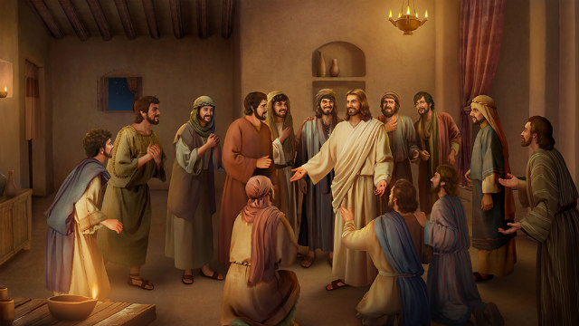
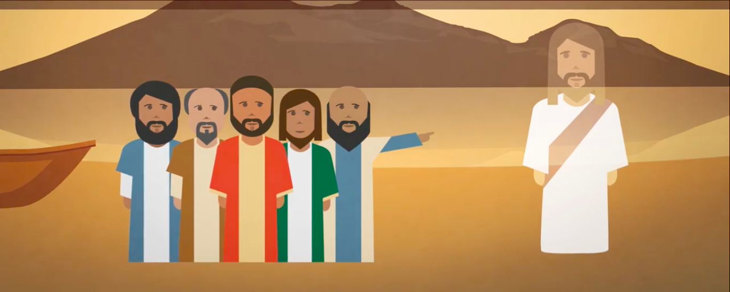
耶稣的复活不是幻觉
Notes:
2.1.3.耶稣的复活不是幻觉
这个说法成立的唯一可能就是门徒因为听说坟墓空了，紧接着就全都看见了一些耶稣复活的幻象。接下来，我们就要讨论有没有可能是大家都产生幻觉了。

Slide 18
耶稣的复活不是幻觉
Notes:
有人用“群体性多发幻觉”来解释耶稣复活后的显现，但这是没有根据的。所有幻觉产生的一个关键因素，就是幻觉的场景首先要是人已经期待或幻想会看到的，后来才可能产生幻觉。

Slide 19
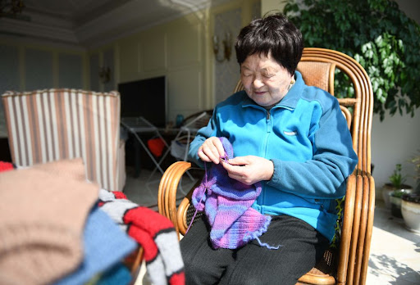
Notes:
例如，一位母亲在事故中失去了儿子，她每晚坐着打毛衣时都会想着儿子平常这个时间回家的情形，她甚至在吃晚饭时给儿子留一个座位。终于有一天晚上，她说她死去的儿子回来了，还和她说话，但其他人都没见到这个儿子。

Slide 20
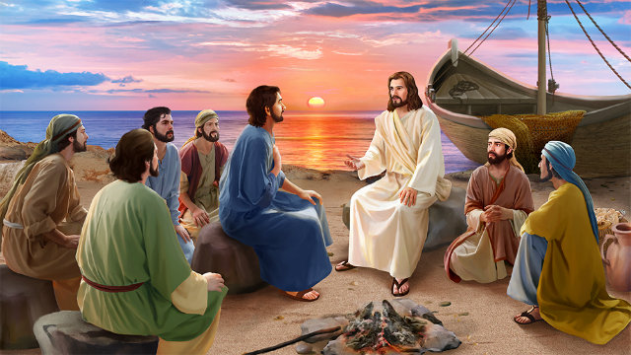
耶稣的复活不是幻觉
Notes:
但是耶稣的显现和幻想很不一样，耶稣是在不同的时间和地点被许多人看到的，而且通常持续几个小时。见到耶稣显现的从一人到五百多人不等，这样的显现事件在白天和晚间，室内和户外都有发生，持续时长为几分钟到几个小时不等。

Slide 21
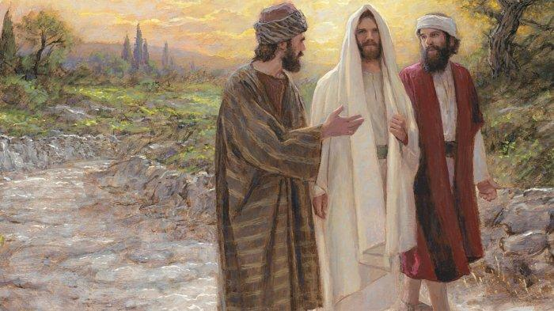
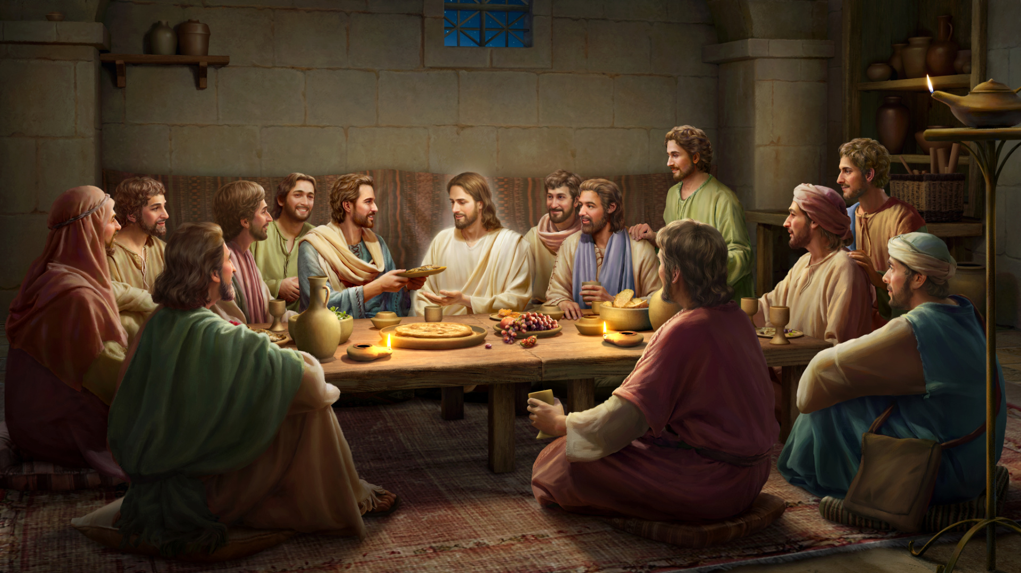
耶稣的复活不是幻觉
Notes:
以马忤斯的门徒和他同行，一路上详细讨论圣经，又一起坐下来吃饭。同一晚上，门徒和其他人，一共至少有十七个人亲眼见到他吃鱼，听他解释整卷旧约圣经与弥赛亚有关的所有预言，这肯定得要几个小时。

Slide 22
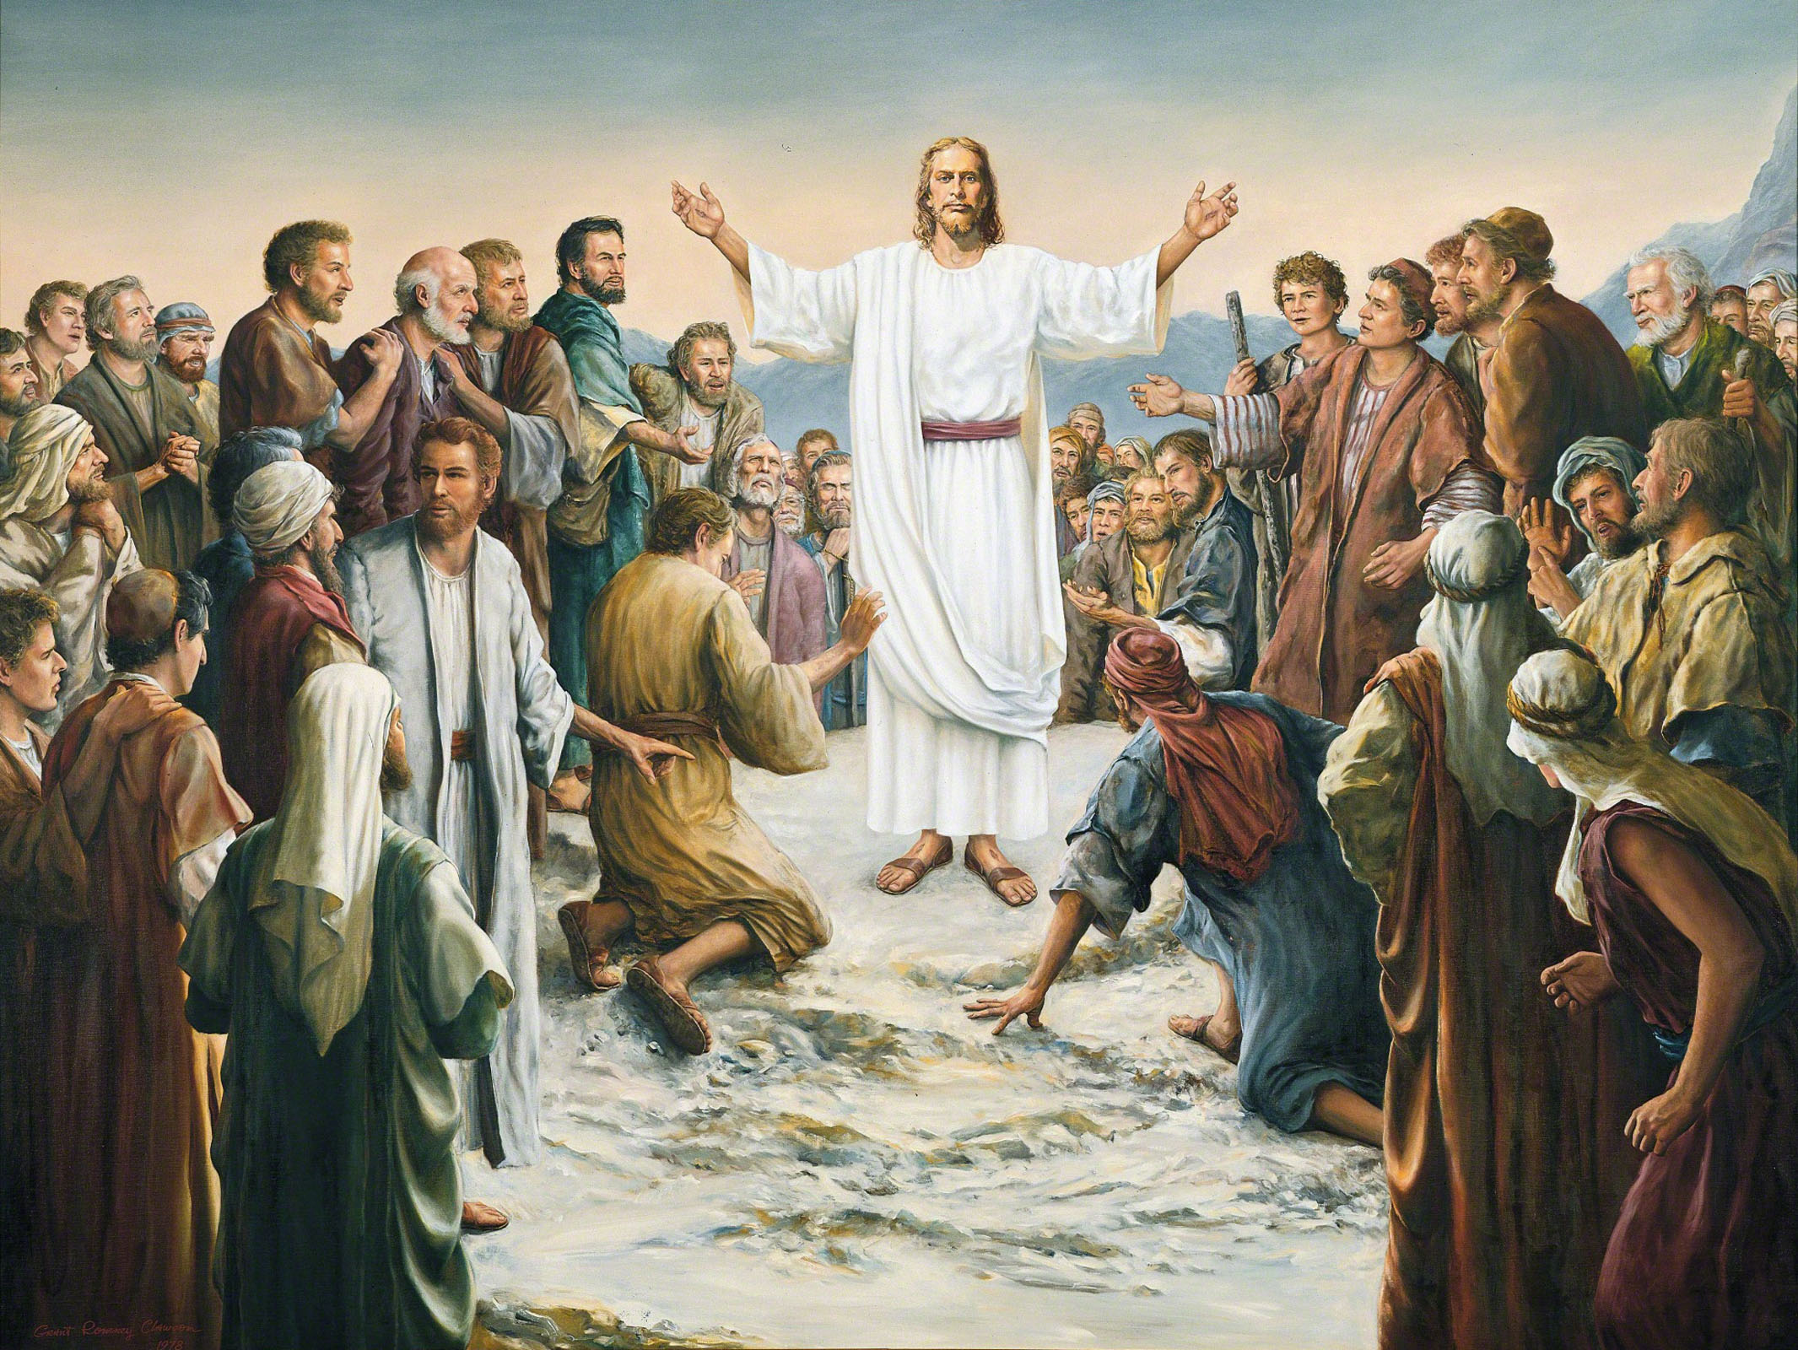
耶稣的复活不是幻觉
Notes:
此外，七个门徒在加利利海滩听见了复活的耶稣告诉他们怎么下网打鱼。他还为他们做早餐，与他们一起吃，这都发生在大白天。见到耶稣的人有男有女，性格特征也各不相同，有冲动鲁莽的彼得、有温柔深情的约翰、也有生性多疑的多马。

Slide 23
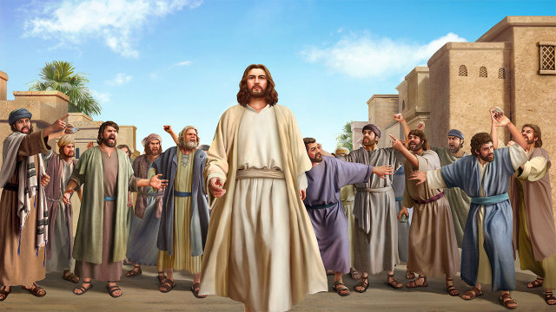
没有人期待耶稣复活
Notes:
而且，门徒当中，没有一个人期待耶稣复活，耶稣死后，他们彻底绝望了。主受难三天后，当妇女看到空坟墓后，第一个想法是，有人把主的遗体挪走了。当主向耶路撒冷的门徒显现时，他们甚至以为看到的是魂体，不敢相信，直到主让他们亲手摸他才相信是复活的主。所以，“群体性多发幻觉”的说法跟走错坟墓或门徒受骗的说法一样站不住脚。

Slide 24
使徒行骗吗？
Notes:
2.2 使徒行骗？——从动机来看
如果耶稣没有复活，那么还有一种可能就是，耶稣的门徒编了一个复活的故事，然后用这个故事到处骗人，召集了一群跟随者，于是就形成了基督教。当然，从逻辑上来看，这也并非不可能。但分析一下实际情况，就可以看到这是最不可能发生的情况。这种说法最早出现在公元30年，当时的祭司长编造了这种说法来解释耶稣遗体的消失：

Slide 25
马太福音28:2 忽然，地大震动，因为有主的使者从天上下来，把石头滚开，坐在上面。……4 看守的人就因他吓得浑身乱战，甚至和死人一样。……11……看守的兵有几个进城去，将所经历的事都报给祭司长。12 祭司长和长老聚集商议，就拿许多银钱给兵丁，说：13“你们要这样说：‘夜间我们睡觉的时候，他的门徒来把他偷去了。’14 倘若这话被巡抚【彼拉多】听见，有我们劝他，保你们无事。”15 兵丁受了银钱，就照所嘱咐他们的去行。这话就传说在犹太人中间，直到今日。
Notes:
马太福音28:2忽然，地大震动，因为有主的使者从天上下来，把石头滚开，坐在上面。……4看守的人就因他吓得浑身乱战，甚至和死人一样。……11……看守的兵有几个进城去，将所经历的事都报给祭司长。12祭司长和长老聚集商议，就拿许多银钱给兵丁，说：13“你们要这样说：‘夜间我们睡觉的时候，他的门徒来把他偷去了。’14倘若这话被巡抚【彼拉多】听见，有我们劝他，保你们无事。”15兵丁受了银钱，就照所嘱咐他们的去行。这话就传说在犹太人中间，直到今日。

Slide 26
士兵有说谎的动机！
Notes:
墓穴打开了，里面的尸体也不见了。士兵肯定难逃刑罚。如果他们老实交代，承认是天使把坟墓的石头滚开了，他们的长官很可能不会相信。祭司长也不会相信，因为他们是撒督该人，他们否认天使的存在，也否认死后有任何生命。但如果士兵按照祭司长说的，谎称自己睡着了，他们虽然还是可能受罚，但会得到祭司长的庇护，总比老实交代情况好，更何况撒个谎还能得到祭司长给的一大笔赏钱。

Slide 27
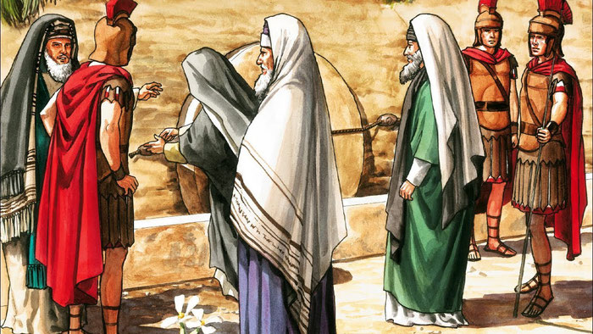
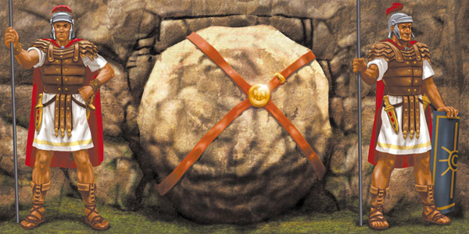
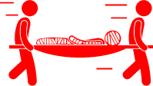
Notes:
当然，这个谎漏洞百出，就算当晚站岗的士兵和所有几个把守的士兵都睡着了，难道门徒能在不吵醒士兵的情况下把巨石滚开吗？（P 击）如果假设士兵真的都睡着了，而且没有被吵醒，那么他们是怎么知道尸体是门徒偷走的呢？

Slide 28
门徒敢偷尸体吗？
Notes:
再说，门徒真的敢去偷尸体吗？他们所爱的老师死后，他们都绝望了，再也不相信他是弥赛亚。他们为什么会想着把他的尸体偷走呢？这批失去志气的平民上哪儿来的勇气跟官府和士兵抗争呢？几天前，耶稣被抓的时候，彼得在一位使女面前都鼓不起勇气，竟然三次不认主，其他门徒也好不到哪去，在那之前都逃跑了。门徒根本不可能有勇气或动力去偷耶稣的尸体。

Slide 29
使徒行骗的动机
Notes:
如果要假设是门徒行骗，他们为什么要行骗呢？首先要再次提醒大家：所有关于耶稣复活的早期见证都来源于目击者，他们的信息并不是从别人那儿听来的。所以他们要么是在说真话，要么是在有意行骗。不过，骗子不会无故骗人，那门徒编造这谎言四处行骗的动机是什么呢？

Slide 30
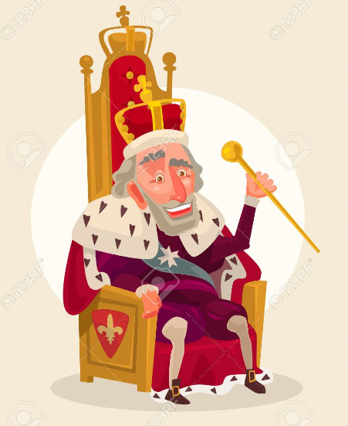
使徒行骗的动机
为了权力吗？
Notes:
2.2.1.不是为了权力
假设门徒行骗，这样做是为了权力吗？许多人都曾借用宗教的名义谋取权力，但是门徒并没有追求权力。

Slide 31
犹太人反抗罗马政权
Notes:
在使徒的时代，前后几十年都有许多犹太人借耶和华上帝之名带领犹太人反抗罗马政权。但使徒没有这样做，相反，他们告诉人要爱仇敌，要效法主的榜样，顺服政权，而且要为逼迫他们的人祷告，甚至为政府祷告：

Slide 32
马太福音5:44只是我告诉你们：要爱你们的仇敌，为那逼迫你们的祷告。
罗马书13:1在上有权柄的，人人当顺服他；因为没有权柄不是出于神的，凡掌权的都是神所命的。2所以抗拒掌权的，就是抗拒神的命；抗拒的必自取刑罚。
Notes:
马太福音5:44只是我告诉你们：要爱你们的仇敌，为那逼迫你们的祷告。
罗马书13:1在上有权柄的，人人当顺服他；因为没有权柄不是出于神的，凡掌权的都是神所命的。2所以抗拒掌权的，就是抗拒神的命；抗拒的必自取刑罚。
使徒的教训已经排除了他们想要夺得权力的可能性。他们既不愿意反抗罗马政权，也不愿意反抗犹太政权。

Slide 33
使徒因传复活的基督遭受迫害
Notes:
从历史记载中，我们看到在基督教信仰初期的整整三百年，没有出现基督徒想要夺取政权的事情。就连最敌视基督教的群体也不能用煽动叛乱的名义来控告基督徒。宣传基督的复活非但没有让他们获取权利，反而更多的是被当局迫害，这也正是他们的遭遇。

Slide 34
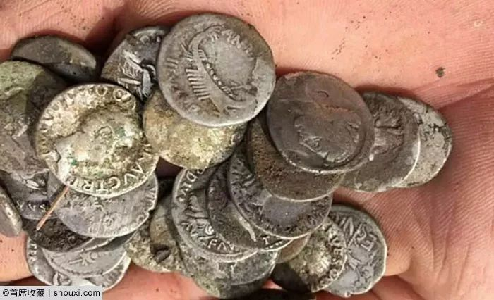
使徒行骗的动机
为了权力吗？
为了敛财吗？
❌
Notes:
2.2.2.不是为了金钱
既然不是为了权力，那么他们有没有可能为了骗钱才编了一个耶稣复活的故事呢？用宗教的名义骗钱在历史上很常见，甚至有些自称是基督徒的人也会这样做。如果使徒是为了赚钱，那他们的做法也太不聪明了。首先，他们宣传的信息就不能给他们带来财富，在新约圣经中，他们一直在教导人们不要追求财富，倒要做好过清苦日子的准备。

Slide 35
门徒的动机：为了金钱吗？
马太福音6:24一个人不能侍奉两个主。不是恶这个爱那个，就是重这个轻那个。你们不能又侍奉神，又侍奉玛门。（“玛门”是“财利”的意思） ……33 你们要先求他的国和他的义，这些东西都要加给你们了。
Notes:
马太福音6:24一个人不能侍奉两个主。不是恶这个爱那个，就是重这个轻那个。你们不能又侍奉神，又侍奉玛门（“玛门”是“财利”的意思）。……33你们要先求他的国和他的义，这些东西都要加给你们了。

Slide 36
成功神学
Notes:
他们不太可能一边这样教人，一边发财。想借宗教发财的人会告诉大家上帝想要“祝福”你们，只要你们向牧师或教会奉献足够的钱，上帝就会大大地赐福。但使徒宣传的是一位复活的耶稣，而且使徒告诉人，主耶稣曾对那些想要跟随他的人这样说：

Slide 37
门徒的动机：为了金钱吗？
马太福音8:20 耶稣说：“狐狸有洞，天空的飞鸟有窝，人子却没有枕头的地方。
马太福音19:21 耶稣说：“你若愿意作完全人，可去变卖你所有的，分给穷人，就必有财宝在天上，你还要来跟从我。”
Notes:
马太福音8:20耶稣说：“狐狸有洞，天空的飞鸟有窝，人子却没有枕头的地方。
马太福音19:21耶稣说：“你若愿意作完全人，可去变卖你所有的，分给穷人，就必有财宝在天上，你还要来跟从我。”

Slide 38
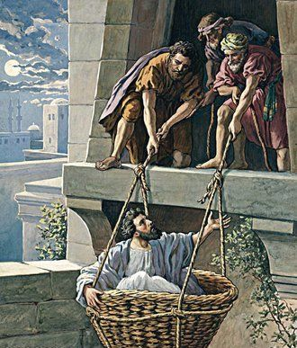
保罗
Notes:
而且，我们看到信耶稣的人，往往会为了信仰舍弃荣华富贵。以保罗为例，他来自一个富庶的家庭，起先恨恶基督徒。在亲眼看见耶稣之后，成为了一位最热心的使徒。他这样形容自己信主后的生活：

Slide 39
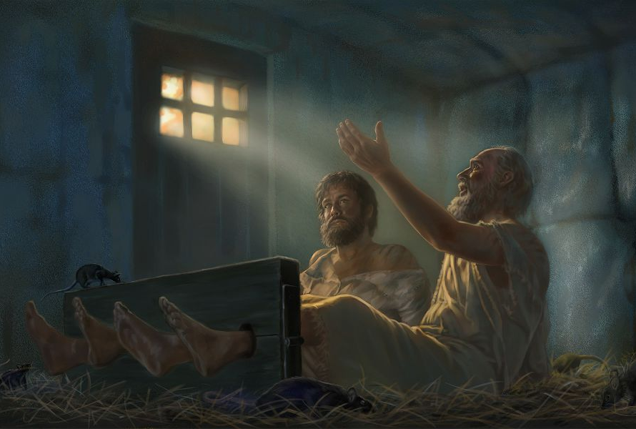
使徒行骗的动机
哥林多前书4:11 直到如今，我们还是又饥、又渴、又赤身露体、又挨打、又没有一定的住处，12 并且劳苦，亲手作工……
哥林多后书11:27【我】受劳碌、受困苦，多次不得睡，又饥又渴；多次不得食，受寒冷，赤身露体。
Notes:
哥林多前书4:11直到如今，我们还是又饥、又渴、又赤身露体、又挨打、又没有一定的住处，12并且劳苦，亲手作工……
哥林多后书11:27【我】受劳碌、受困苦，多次不得睡，又饥又渴；多次不得食，受寒冷，赤身露体。

Slide 40
彼得家
Notes:
其他的使徒也一样，彼得和安德烈跟随耶稣以后，放弃了自己的行业，他们本来是富有的渔民，有自己的渔船和工人，他们在迦百农的房子很大，能让耶稣和十二个门徒落脚。他们的同伴雅各和约翰一样，也是能雇得起工人的渔业老板。

Slide 41
马太撇弃一切跟随
这个耶稣不够典型，如果找不到其他图，可以用这个
Notes:
马太是罗马的税吏，这算是个稳当的金饭碗。他为了跟随耶稣撇下了这一切，开始传讲被罗马官员处死的犯人耶稣，说他复活了。总之，这几位门徒为了传讲耶稣的复活，最后都变得贫困，而这一转变也是他们肯定能够预见的。他们早就看清楚，传讲基督的复活绝对不是一条敛财之道。

Slide 42
使徒行骗的动机
为了权力吗？
为了敛财吗？
为了社会地位吗？
❌
❌
要一个社会地位（可以用希律大帝或这类贵族图），
如果实在找不到，可以用现代社会
Notes:
2.2.3.不是为了社会地位
使徒传讲耶稣复活的信息，明显不是为了钱财和权利，但有没有可能是为了谋求社会地位？也不可能，因为这并不符合使徒所宣讲的教导，也不符合他们的经历。
所有使徒都因为宣讲耶稣的复活成了不受社会欢迎的人，正如保罗坦白承认的：

Slide 43
哥林多前书 4:10 我们为基督的缘故算是愚拙的……13 ……直到如今，人还把我们看作世界上的污秽，万物中的渣滓。
Notes:
哥林多前书4:10我们为基督的缘故算是愚拙的……13……直到如今，人还把我们看作世界上的污秽，万物中的渣滓。
传讲基督的复活容易被人看不起，而不会是功成名就的门路，这也正是使徒们后来的遭遇。

Slide 44

使徒行骗的动机
为了权力吗？
为了敛财吗？
为了社会地位吗？
为了教会地位吗？
❌
❌
❌
Notes:
2.2.4.不是为了教会地位
那么，门徒有没有可能是为了在教会中获得地位骗人呢？如果这是他们的动机，他们为什么没有在教会中追求地位呢？他们一贯宣讲的内容其实排除了让他们在教会中获取高位的可能性，因为他们所宣传的主亲自说：

Slide 45
使徒不可能为了教会地位行骗
马太福音 23:10 也不要受师尊的称呼，因为只有一位是你们的师尊，就是基督。11 你们中间谁为大，谁就要作你们的用人。12 凡自高的，必降为卑；自卑的，必升为高。
Notes:
马太福音23:10也不要受师尊的称呼，因为只有一位是你们的师尊，就是基督。11你们中间谁为大，谁就要作你们的用人。12凡自高的，必降为卑；自卑的，必升为高。

Slide 46
使徒行骗的动机
为了权力吗？
为了敛财吗？
为了社会地位吗？
为了教会地位吗？
❌
❌
❌
❌
Notes:
总的来说，门徒的动机很显然不是出于对这世界的任何野心。他们传讲的内容和生活的方式都表明他们的盼望在于未来的复活，而且他们心甘情愿地为宣讲这种盼望付上沉痛的代价。从圣经的记载中，我们看到使徒为了传讲耶稣复活的信息，忍受鞭打和监禁，从教会历史中，我们可以看到他们大多数都是死于逼迫。

Slide 47
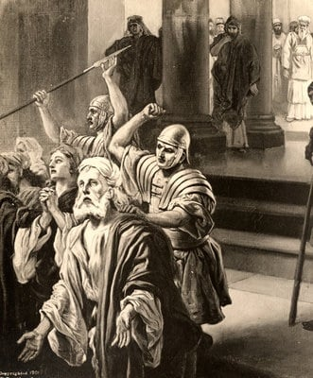
使徒没有行骗的动机
Notes:
门徒和一些其他的早期信徒都亲眼见证了耶稣的复活。虽然起初他们没有一个人期望耶稣会复活，但是他们在不同的场合多次见到了复活的耶稣，这不可能是幻觉。而且，他们也没有任何动机编造复活的谎言。他们为了复活的耶稣付上了生命的代价，因为他们清楚自己宣讲的的确是真实的。由此，我们也更有把握确信，耶稣真从死里复活了。

Slide 48
耶稣复活了
罗马书4:25耶稣被交给人，是为我们的过犯，复活是为叫我们称义。
Notes:
3.总结
耶稣复活了！圣经告诉我们，耶稣复活保证了我们的罪已经除掉：
罗马书4:25耶稣被交给人，是为我们的过犯，复活是为叫我们称义。

Slide 49
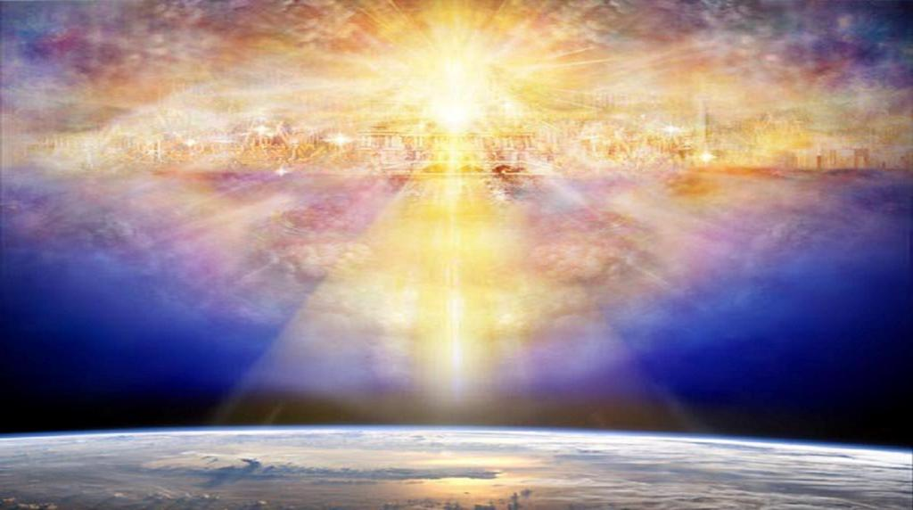
我们有一天也会复活
哥林多前书15:20 但基督已经从死里复活，成为睡了之人初熟的果子。……在基督里众人也都要复活。
Notes:
圣经又告诉我们，耶稣的复活保证我们有一天也会复活！
哥林多前书15:20但基督已经从死里复活，成为睡了之人初熟的果子。……在基督里众人也都要复活。
我们离开世界以后，会永远与主在一起，再也没有痛苦、没有眼泪、没有悲伤。我们可以和耶稣一同享受永永远远的福乐。

Slide 50

下节课
再见！
Notes:
祷告结束。

